Slide 1
Ordine degli Ingegneri della Provincia di Roma
Seminario «LA PATENTE A PUNTI IN EDILIZIA: IL PUNTO SULLE NOVITÀ E LE APPLICAZIONI PRATICHE”
(INNOVAZIONE, RIVOLUZIONE, STRUMENTO DI PREVENZIONE O SOLO MERO ADEMPIMENTO PER IMPRESE E PROFESSONISTI?)
18 Novembre 2024– Villa Altieri, Roma
Dr. Claudio CUALBU
ASL ROMA 1 – UOSD TEC. PREVENZIONE F.O. COORD. UFFICIO DI P.G. AREA SICUREZZA UOC SPRESAL

Slide 2
quali sono I dati del fenomeno

Slide 3
IL CONTESTO NAZIONALE NEL QUALE NASCE LA PATENTE A PUNTI IN EDILIZIA
FONTE: INAIL 2024

Slide 4
In quali settori?
Settori di attività economica con il più elevato numero di decessi in occasione di lavoro:
Costruzioni
Trasporto e Magazzinaggio
Comparto Manifatturiero
(Fonte INAIL 2024)

Slide 5
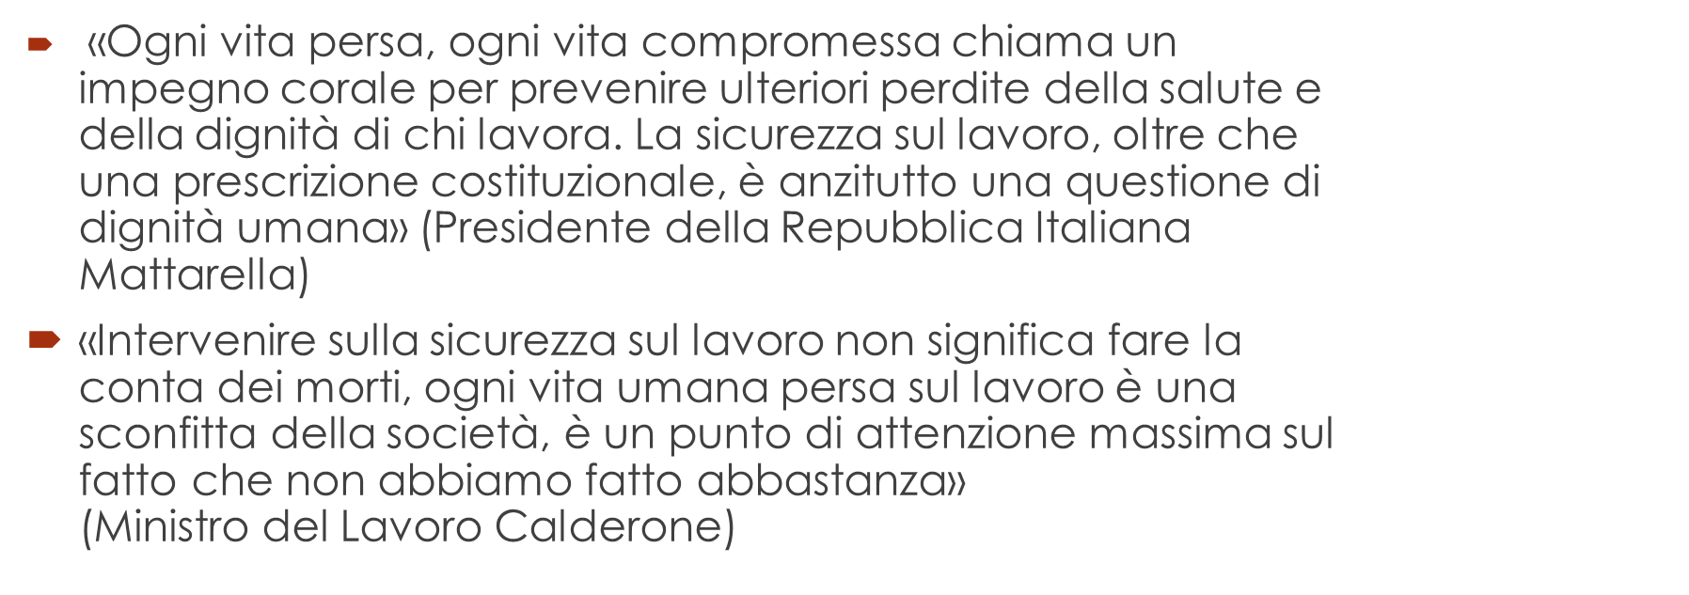
13 Ottobre 2024 Giornata Nazionale dedicata alle vittime infortuni sul lavoro

Slide 6
Occorre quindi adottare strumenti ordinari e straordinari per la lotta al fenomeno

Slide 7
LA NORMATIVA
D.M. 18 settembre 2024 , n. 132 (decreto attuativo della patente a crediti)
circolare esplicativa n. 4 del 23 settembre 2024
art. 27 del Testo Unico della Sicurezza, come modificato dall’art. 29, comma 19 del D.L 19/2024 (“Decreto PNRR 4“).
è obbligatoria per tutte le imprese e i lavoratori autonomi che operano nei cantieri temporanei o mobili (Art.89, c.1, lett. a, D. Lgs 81/08) indipendentemente dal tipo di attività svolta

Slide 8
PRIMI ADEMPIMENTI
Dal 1 novembre 2024 autocertificazione / dichiarazione sostitutiva concernente il possesso dei requisiti richiesti. L’invio della autocertificazione / dichiarazione sostitutiva dovrà essere effettuato, tramite PEC, all’indirizzo dichiarazionepatente@pec.ispettorato.gov.it.

Slide 9
Quali documenti sono necessari?
iscrizione alla camera di commercio, industria, artigianato e agricoltura;
adempimento, da parte dei datori di lavoro, dei dirigenti, dei preposti, dei lavoratori autonomi e dei prestatori di lavoro, degli obblighi formativi previsti dal D. Lgs 81/08;
possesso del DURC (documento unico di regolarità contributiva in corso di validità);
d) possesso del DVR (documento di valutazione dei rischi, nei casi previsti dalla normativa vigente);
possesso del DURF (certificazione di regolarità fiscale, di cui all’art. 17-bis, commi 5 e 6, del D. Lgs 241/1997, nei casi previsti dalla normativa vigente);
avvenuta designazione del RSPP (Responsabile del Servizio di Prevenzione e Protezione, nei casi previsti dalla normativa vigente).
Il D.M. 18.09.24 introduce inoltre l’obbligo per il Datore di Lavoro di informare entro 5 giorni gli RLS Aziendali o il RLST dalla richiesta di rilascio della patente a punti.

Slide 10
Dati identificativi della persona giuridica, dell’imprenditore individuale o del lavoratore autonomo titolare della patente; Dati anagrafici del soggetto richiedente la patente; Data di rilascio e numero della patente; Punteggio attribuito al momento del rilascio; Punteggio aggiornato alla data di interrogazione del portale; Esiti di eventuali provvedimenti di sospensione della patente a seguito di infortunio da cui deriva la morte o un’inabilità permanente del lavoratore ai sensi dell’art. 27, comma 8, del D. Lgs n. 81/08; Esiti di eventuali provvedimenti definitivi, di natura amministrativa o giurisdizionale, ai quali consegue la decurtazione dei crediti della patente di cui all’art 27, comma 6, del D. Lgs n. 81/08.
Quali sono le informazioni contenute nella patente?

Slide 11
Obblighi dei Committenti
durante la fase di verifica dell’idoneità tecnico-professionale delle imprese e dei lavoratori autonomi, richiedono dichiarazioni relative all’organico medio annuo e controllare la presenza della patente cantieri o della certificazione SOA.

Slide 14
Sanzioni per chi opera senza patente
Le imprese senza patente, o con meno di 15 crediti, rischiano una multa pari al 10% del valore dei lavori (non inferiore a 6.000 €) e l'esclusione dai lavori pubblici per sei mesi.

Slide 15
In caso gravi violazioni in materia di sicurezza sul lavoro rischio solo la Patente?
Sanzioni per violazioni al Dlgs 81/08
Sospensione dell’attività imprenditoriale
Sospensione patente a punti in edilizia (nei casi infortuni da cui derivi morte o un’inabilità permanente al lavoro, assoluta o parziale, l’Ispettorato del lavoro può sospendere, in via cautelativa, la patente fino a un massimo di dodici mesi)
Sequestro preventivo del cantiere o parte di esso (probatorio in caso di infortunio)

Slide 16
DUBBI?

Slide 17
GRAZIE per l’attenzione!

